Slide 1
Tilskuddsordning for skolebibliotek
Guro Karstensen
seniorrådgiver, Udir
Nordisk skolebibliotekkonferanse, 1. juni 2022, Kristiansand

Slide 2
Formålet med ordningen (2018-2023)
Skolebiblioteket skal
bli en arena for leseglede for alle elevgrupper og i alle fag
brukes systematisk i opplæringen, og bidra til å nå målene i læreplanverket
legge til rette for lesing og vurdering av trykte og digitale tekster og sammensatte tekster
være en integrert og varig del av skolens pedagogiske virksomhet
være en inkluderende arena og ta hensyn til barn og unges ulike forutsetninger og behov
være innovativ og fremtidsrettet

Slide 3
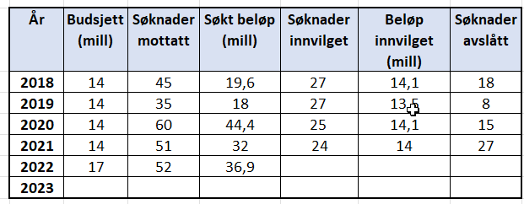
Skolebibliotek – oversikt søknader (2018- )

Slide 4
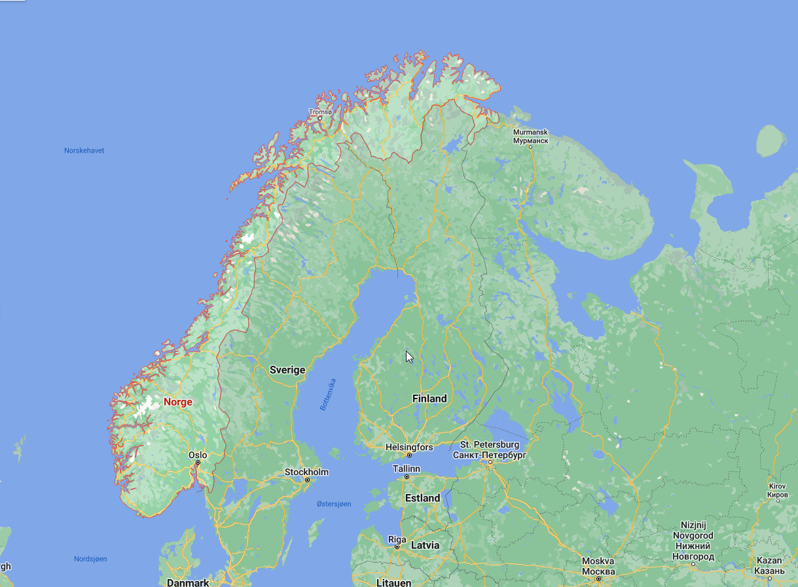
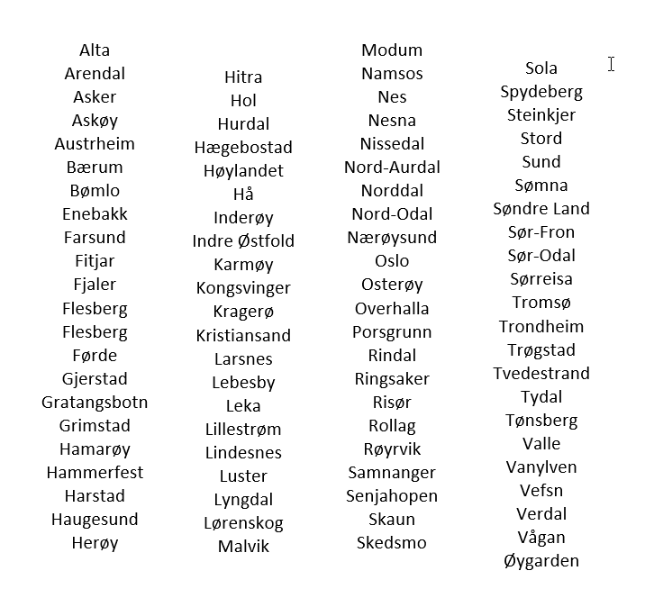
Tildelinger 2018-2021
Google Maps

Slide 5
Kriterier for tilskudd - se mer på udir.no
Skoleeier er avsender av søknaden
Midler til personalressurser eller kompetanseutvikling
Annet:
Biblioteket må oppfylle minstekrav knyttet til kvalitet og tilgjengelighet (ref. forskrift til opplæringsloven kap. 21-1)
Gjeldende kommunal plan for bruk av skolebibliotek som en del av opplæringen
Budsjett for prosjektet, inkl. egenandel minst 30 %
Plan for videreføring

Slide 6
Spørsmål til Skole-Norge om skolebibliotek (2020)
Bibliotekansvarlig er som regel lærer uten bibliotekfaglig tilleggsutdanning
Skolene mener biblioteket er viktigst mht. å fremme lesing og leseglede, grunnleggende ferdigheter og til å finne informasjon selv
Det er få som mener at skolebiblioteket bidrar til god bruk og forståelse av digitale verktøy
Bruken av skolebiblioteket er i liten grad nedfelt i skolens planer
Flere kommuner enn før sier nå at de har en plan for utvikling av skolebibliotek i sin kommune og at de har lærende nettverk for skolebibliotekansvarlige i kommunen/fylket.
Udir.no

Slide 7
Prioriteringer 2021 og 2022
Prosjekter som i tillegg til å oppfylle minstekrav…
legger vekt på skolebibliotek som en arena for læring og utforskning på det digitale feltet
viser til sammenheng mellom utvikling av skolebibliotek og andre satsinger i kommunen
…vil være et pluss
Årets søknadsbehandling ferdigstilles juni 2022
Plan om ny utlysning 2023 med søknadsfrist medio mars

